Slide 1
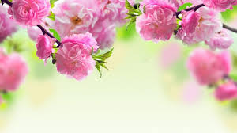
Tập thể lớp 2A2
chào mừng quý thầy cô

Slide 2

KHỞI ĐỘNG
GIẢI ĐỐ

Slide 3

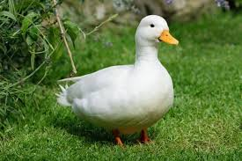
Con gì chân ngắn
Mà lại có màng
Mỏ bẹt màu vàng
Hay kêu cạp cạp?
(Là con gì?)
Con vịt

Slide 4


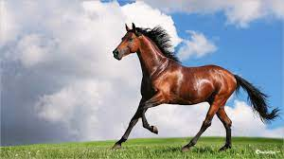
Con gì bốn vó
Ngực nở bụng thon
Rung rinh chiếc bờm
Phi nhanh như gió?
(Là con gì?)
Con ngựa

Slide 5
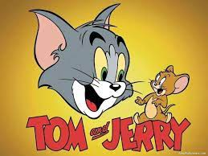
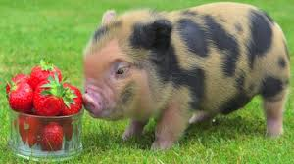
Con gì ăn no
Bụng to mắt híp
Mồm kêu ụt ịt
Nằm thở phì phò?
(Là con gì?)
Con heo

Slide 6
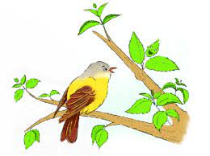
Tiếng Việt
Chuyện của vàng anh

Slide 7
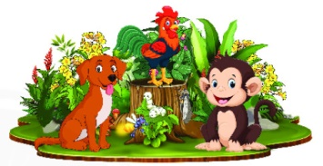

3. Thực hiện các yêu cầu dưới đây:
Chia sẻ theo nhóm đôi
Cá nhân làm phiếu bài tập
a. Tìm và gạch chân dưới từ ngữ chỉ con vật có trong bài vè.
Vè loài vật
Đêm thắp đèn lên
Là cô đom đóm
Gọi người dậy sớm
Chú gà trống choai.
Đồng thanh hát cùng
Ve sầu mùa hạ
Cho tơ óng ả
Chị em nhà tằm.
Đánh hơi rất tài
Anh em chú chó
Mặt hay nhăn nhó
Là khỉ trên rừng.

Slide 8
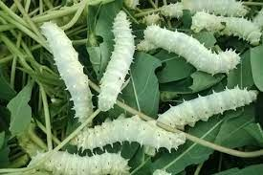
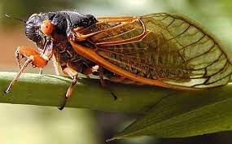
Tằm là ấu trùng của loài bướm tằm. Nó là loài côn trùng sinh tơ có giá trị kinh tế quan trọng.
Ve sầu hay còn gọi là kim thiền là một siêu họ côn trùng có đầu to, hai cánh có nhiều vân.

Slide 9


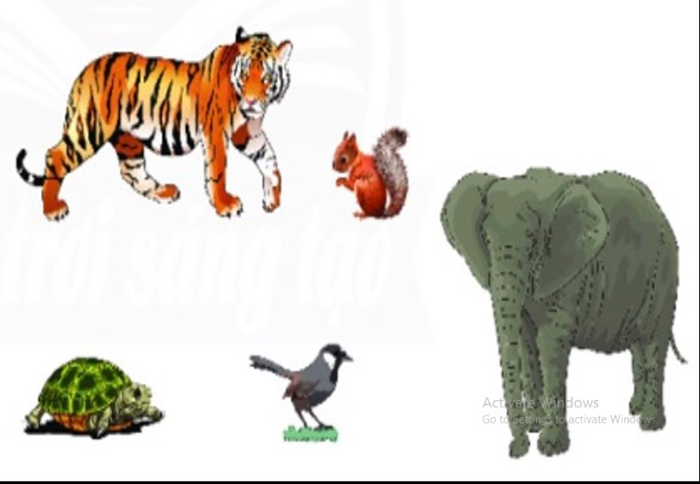
b. Tìm tên loài vật phù hợp với mỗi :
Thử thách cùng mình nhé
chim
Hót như
sóc
Nhanh như
rùa
Chậm như
Khỏe như
voi
Dữ như
hổ

Slide 10
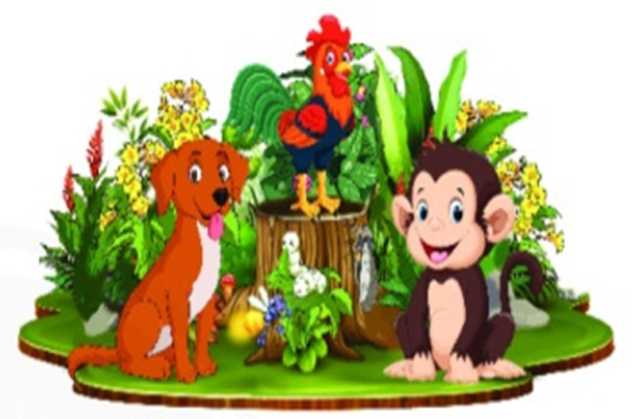

4. Đặt và trả lời câu hỏi về một con vật tìm được ở bài tập 3.
M: - Con gì đánh hơi rất tài?
- Con chó đánh hơi rất tài.

Slide 11
Vận dụng
Chơi trò chơi Ca sĩ nhí
- Thi hát các bài hát về chim chóc.
- Giới thiệu về một loài chim có trong bài hát.
HM
VK
co
BB

Slide 12
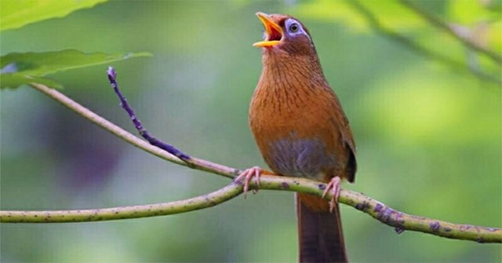
- Chim họa mi là giống chim rừng, có cơ thể cũng tương đối lớn.
– Lông hầu như toàn bộ cơ chim đều có màu nâu sẫm, ở phần dưới ngực thì lông có màu vàng hung.
– Mỏ chim dày, chân nhỏ. Hai bộ phận này đều có màu nâu nhạt.
Tiếng hót trong trẻo, lanh lảnh

Slide 13
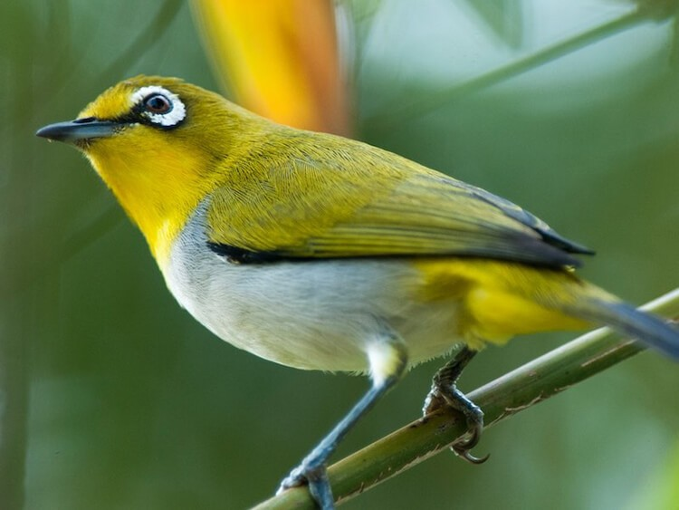
Chim Vành Khuyên là loài chim tự nhiên thuộc bộ Sẻ.
là loài chim nhỏ nhắn, mỏ vàng.
-Xung quanh mắt có vòng bao màu trắng đặc biệt nên rất dễ nhận ra. Đầu và cánh chim có màu xanh khá đặc trưng.
-Có giọng hót cao, thánh thót và trong

Slide 14
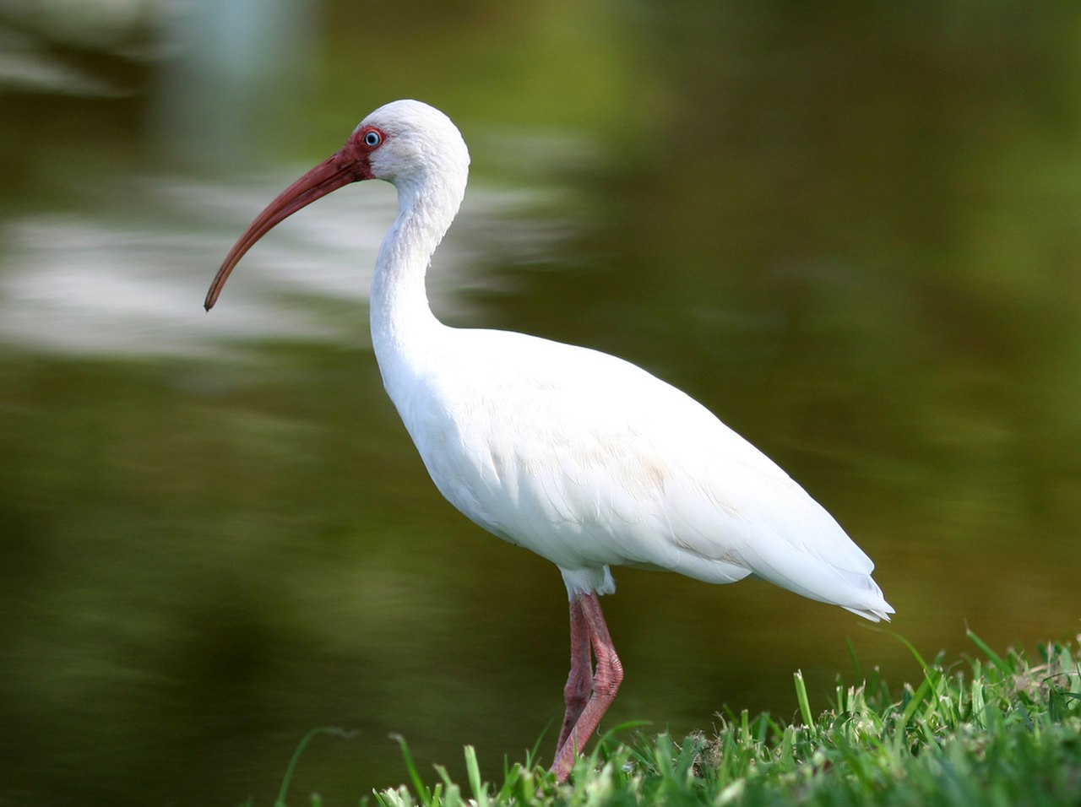
- Cò có bộ lông trắng muốt, cặp chân nhỏ nhưng mà lại rất cao và chiếc mỏ dài, nhọn.
- Cò thường tìm kiếm thức ăn ở những cánh đồng, những đầm lầy cạn, những thửa ruộng mùa nước cạn. Và thức ăn của cò chủ yếu là ếch, nhái giun, côn trùng, cá,….

Slide 15
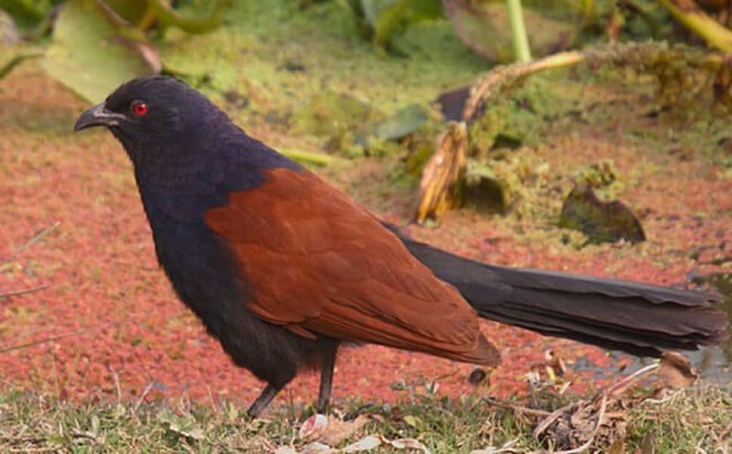
Bìm bịp có thân mình dài, đầu tròn múp, mỏ to nhọn, mắt tròn, màu đỏ, đuôi dài hơn cánh. Chân có 4 ngón, 2 trước và 2 sau, móng dài và sắc. Bộ lông bìm bịp có màu đen huyền, trừ hai cánh có màu nâu đỏ, đầu các lông cánh có màu sẫm hơn.

Slide 16
Kính chào quý thầy cô
See you again!

